Slide 1
基礎社群互動開發實務
翁俊堯

Slide 2
大綱
常見社群即時通訊軟體
認識LINE BOT
建立LINE BOT
Webhook 簡介
Github 設定
Heroku設定
Line bot 設定
Line Bot機器人串接與測試
push message與回覆reply message
傳送貼圖StickerSendMessage
傳送位置LocationSendMessage

Slide 3
常見社群即時通訊軟體
1. LINE：在台灣和日本非常受歡迎，功能包括文字訊息、語音通話、視訊通話和貼圖。
2. WhatsApp：全球使用率最高的即時通訊軟體之一，支援文字訊息、語音通話、視訊通話和多媒體檔案傳送。
3. Facebook Messenger：與Facebook整合，支援文字訊息、語音通話、視訊通話和多媒體檔案傳送。
4. Telegram：以高私隱度著稱，支援文字訊息、語音通話、視訊通話和大型檔案傳送。
5. WeChat：在中國大陸非常流行，功能包括文字訊息、語音通話、視訊通話、支付和社交媒體功能。
6. Skype：由 Microsoft 開發，它提供高品質的語音和視訊通話、多人會議、螢幕共享和即時訊息等功能。
7. FaceTime：由 Apple 開發，FaceTime 是專為 iOS 和 macOS 設計的視訊和語音通話應用程式。它以簡單的介面和高品質的視訊和音訊著稱，但僅限於 Apple 設備使用。
8. Juiker(揪科)：由台灣工研院開發，Juiker 是一款結合企業、社團和個人應用的國產通訊軟體。它支援免費傳訊、免費通話和節費電話。

Slide 4
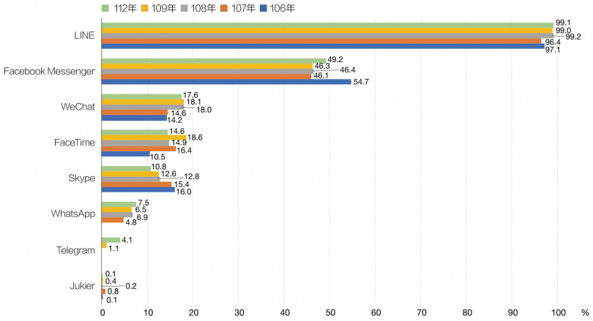
NCC 112年通訊傳播市場報告
在智慧型手機通訊軟體的部分，有99.1%的民眾會使用到LINE，接著有49.2%的民眾會使用Facebook Messenger、17.6%的民眾使用WeChat，iOS專屬的FaceTime則有14.6%的民眾使用，接著是10.8%的Skype、7.5%的WhatsApp，Telegram的使用率還有4.1%，而工研院團隊推出的Juiker揪科，使用率只有0.1%。
https://www.ctwant.com/article/312858/

Slide 5
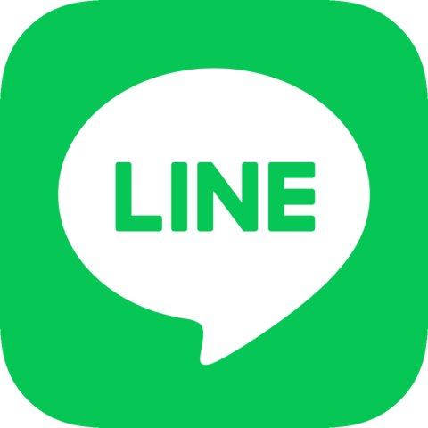
什麼是LINE BOT
Line Bot 是指 LINE 機器人.
Line Bot是一個能夠透過LINE平台與使用者互動的機器人。
它可以協助企業或個人建立與客戶之間便利的溝通管道，並且自動化處理許多日常業務和服務。

Slide 6
LINE BOT 應用場景
企業客服：提供自動化客戶支援，例如回應訂單查詢、退換貨流程指引。
行銷推廣：以互動遊戲、問卷或訂閱提醒吸引用戶參與。
教育服務：提供線上學習、課程報名、學習資源等功能。
物聯網應用：結合智慧家居或設備控制（如燈光、溫度調節）。

Slide 7
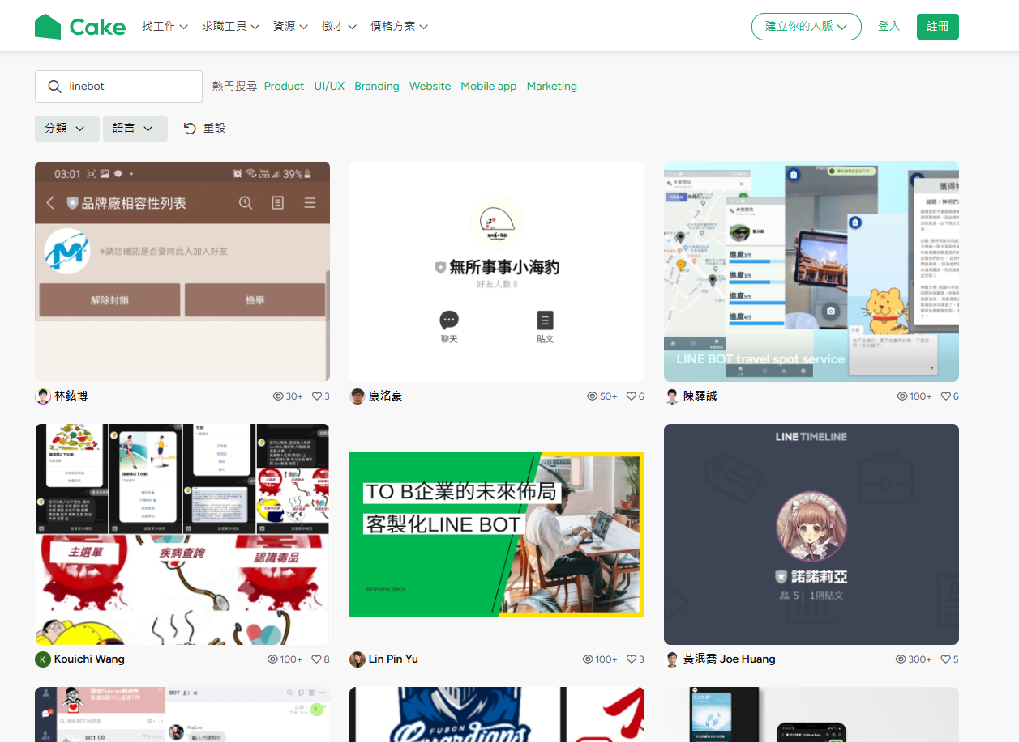
LINE BOT 範例
https://www.cake.me/portfolios?q=linebot

Slide 8
建立 Line bot

Slide 9
什麼是Provider及Channel
Provider: 在 LINE Developers 網站上，提供服務並獲取用戶資料的個人開發者、公司或組織。
Channel: 透過Channel能讓Provider使用 LINE 平台所提供的功能。又依照不同的功能，分為Messaging API及LINE Login等Channel。

Slide 10
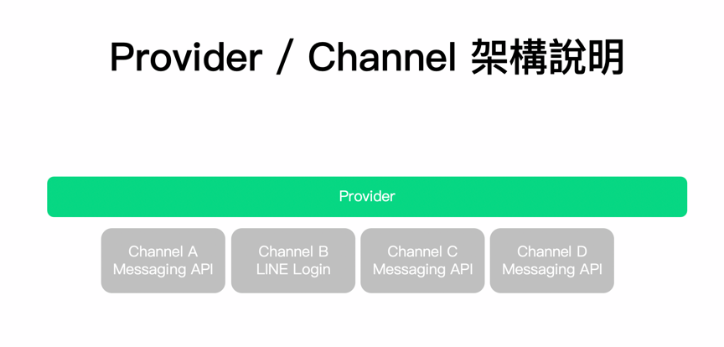
什麼是Provider及Channel (續)
在Provider下可以同時設定多組不同的Messaging API及LINE Login Channel
https://tw.linebiz.com/manual/line-official-account/line-porvider-and-channel-intro/

Slide 11
兩種方法建立LINE Bot
第一種方法
先到LINE Developer頁面建立Provider。
再到 LINE Official Account Manager頁面建立Channel ，並將該Channel設定歸屬在LINE Developer 剛建立的Provider 。
第二種方法
先到LINE Official Account Manager頁面建立Channel ，並輸入Provider的名稱，然後將該Channel設定歸屬在此Provider。

Slide 12
第一種方法

Slide 13
第一種方法
先到LINE Developer頁面建立Provider。
再到 LINE Official Account Manager頁面建立Channel ，並將該Channel設定歸屬在LINE Developer 剛建立的Provider 。

Slide 14
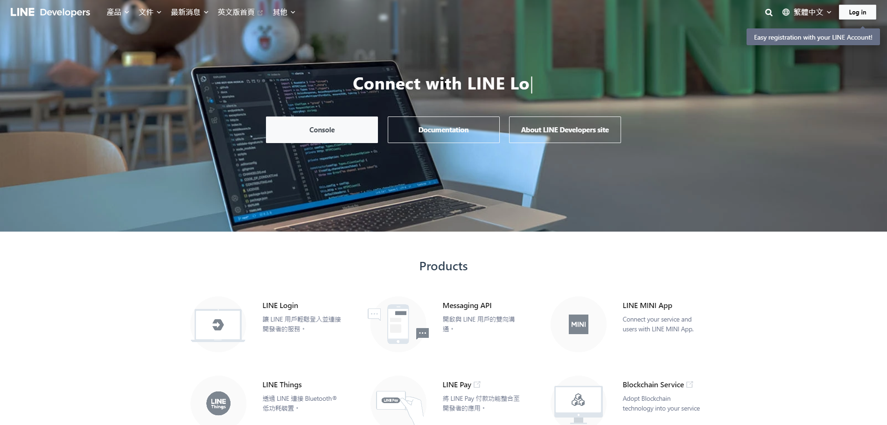
完成Provider及Channel設定
成為LINE的開發者 (LINE Developer)。
https://developers.line.biz/zh-hant/

Slide 15
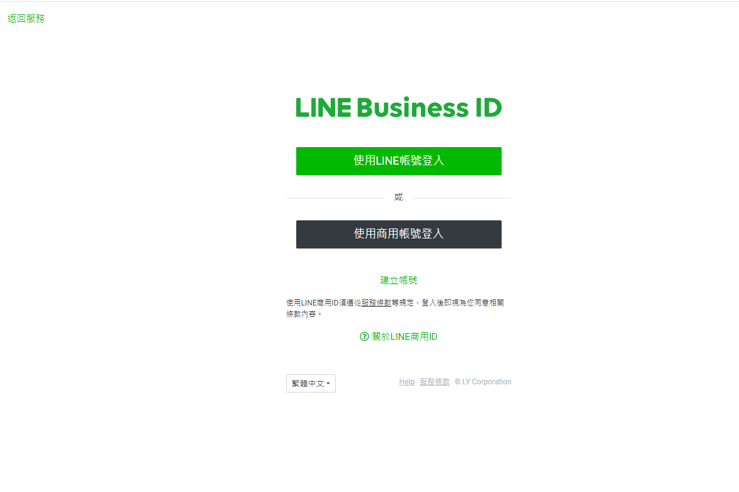

Slide 16
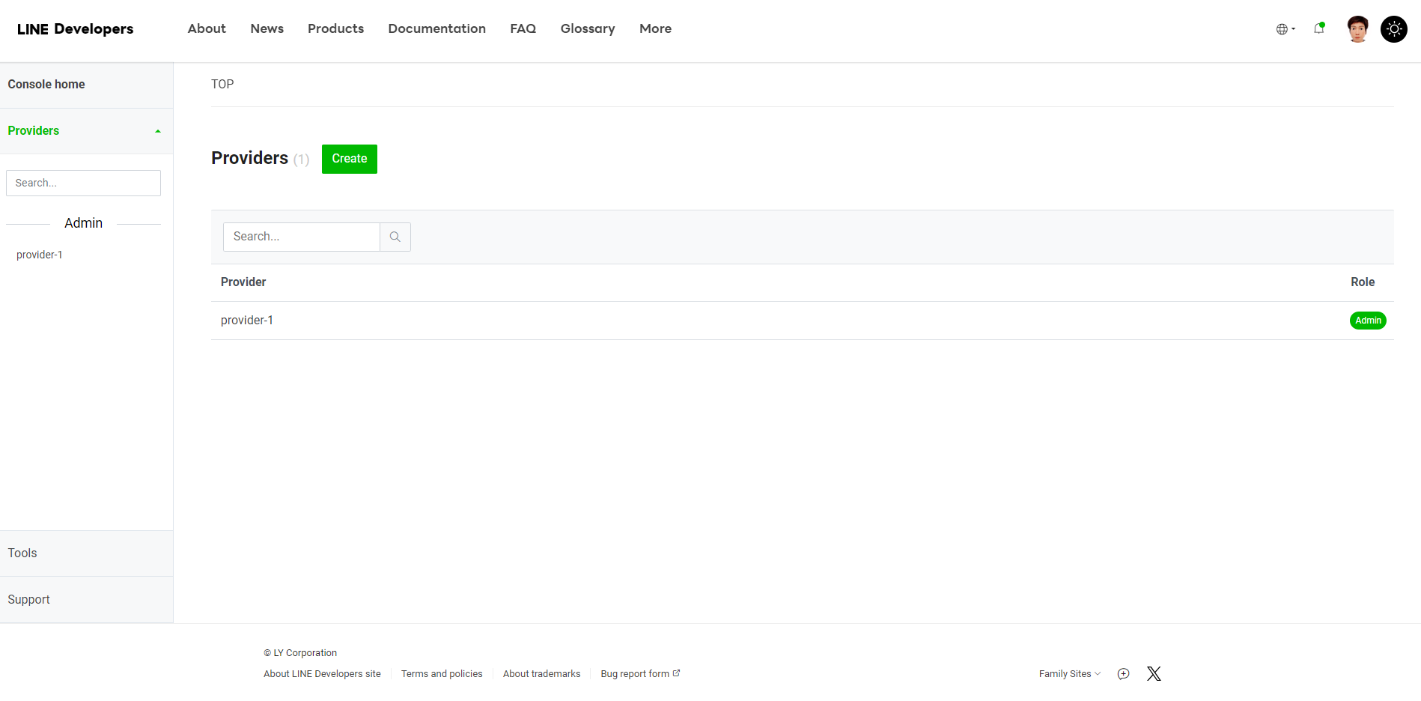

Slide 17
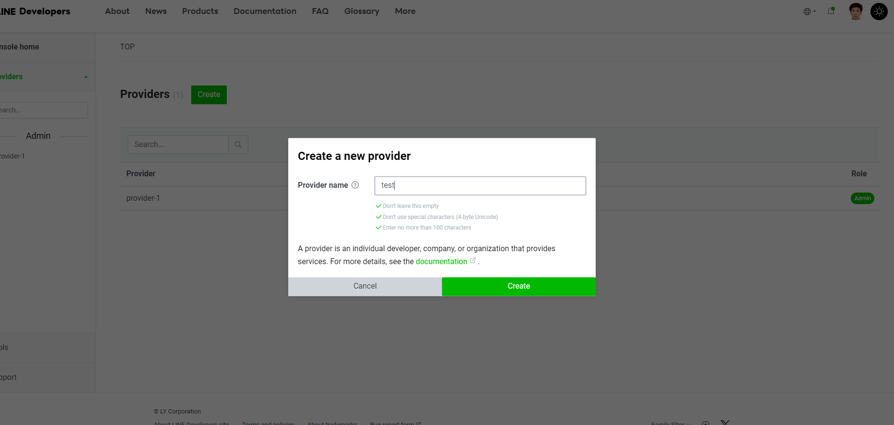

Slide 18
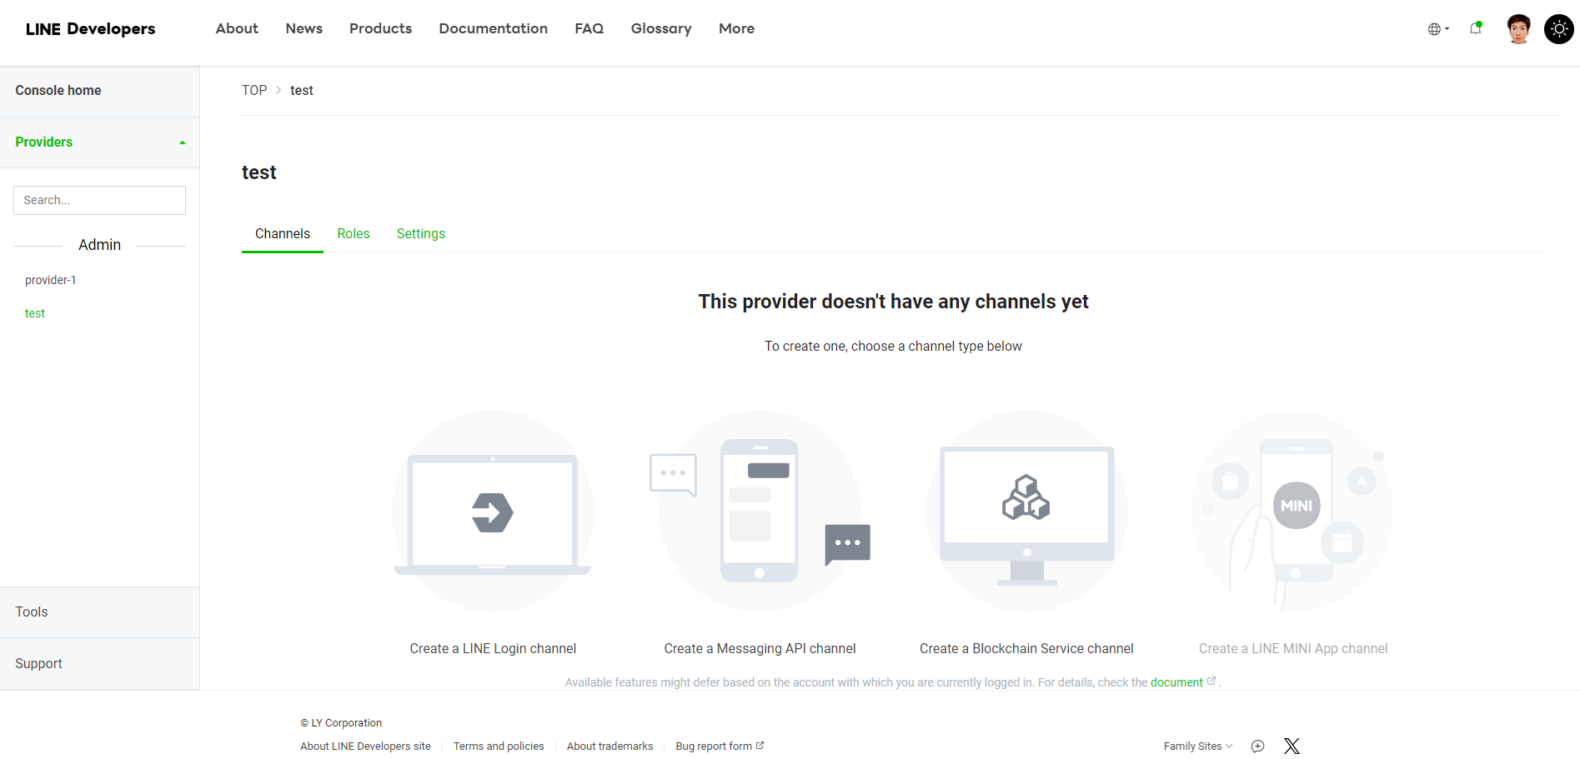

Slide 19
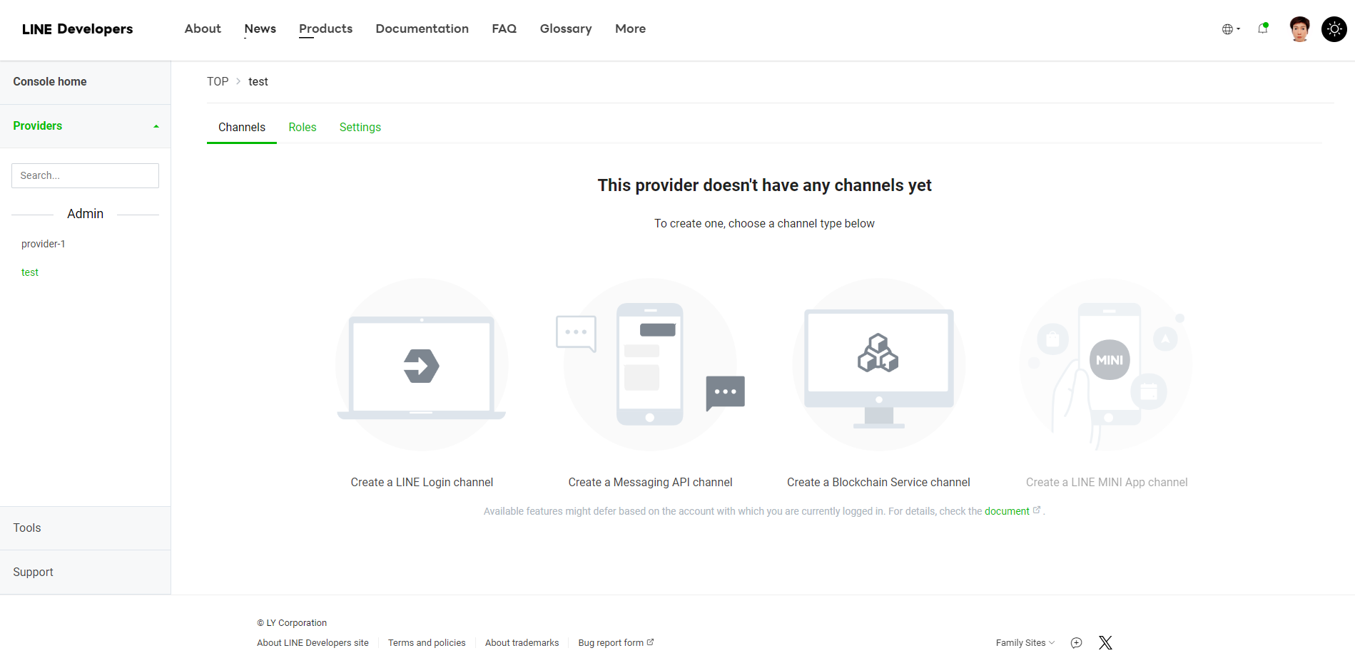
建立 Channel
建立channel (頻道) , 一個頻道表示一個聊天機器人。 選擇 Messaging API Channel

Slide 20
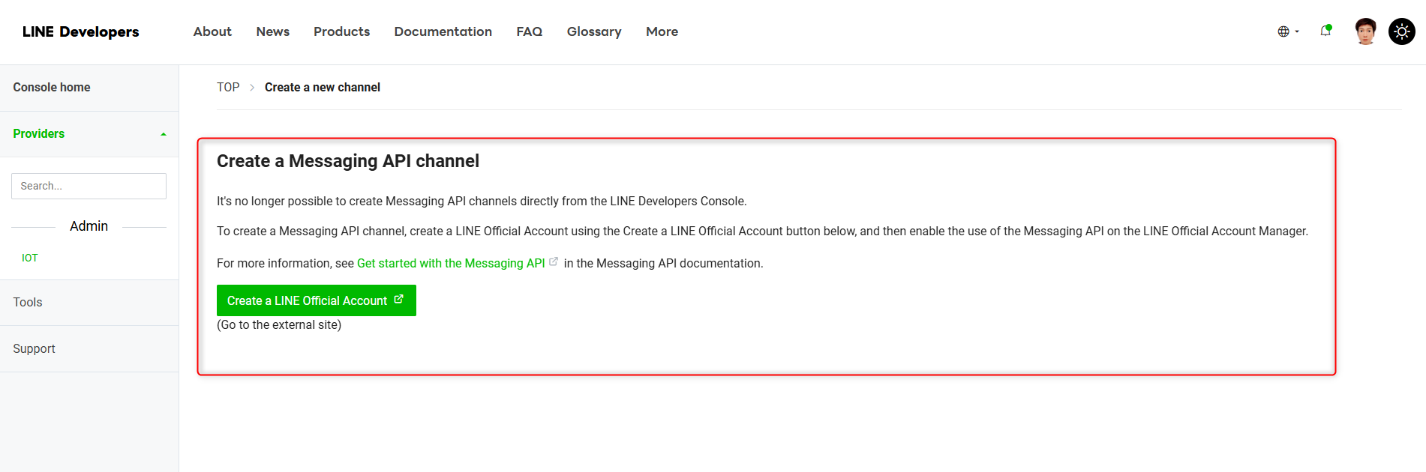

Slide 21
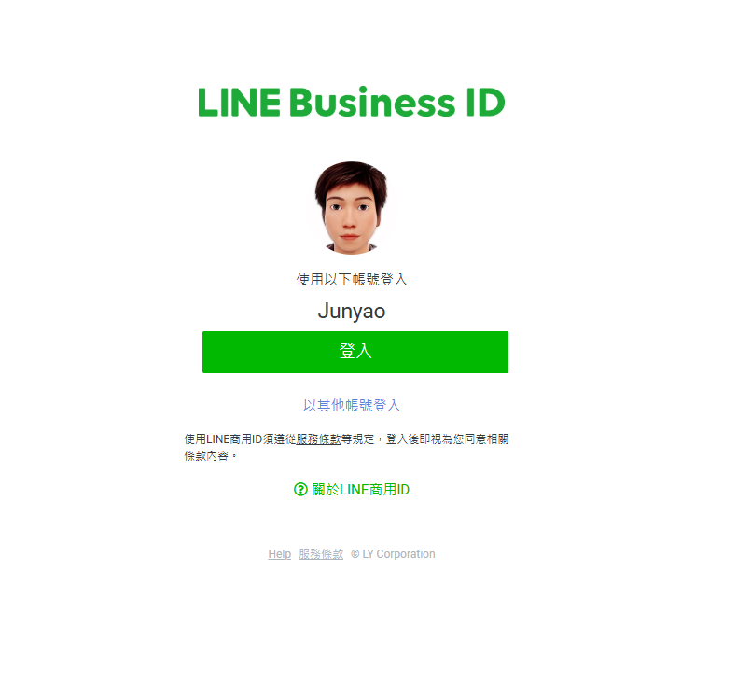

Slide 22
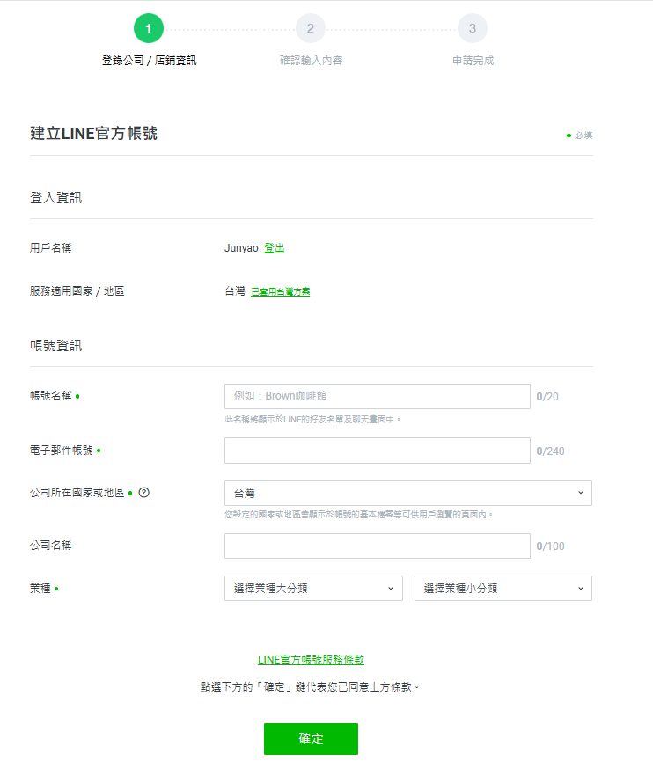

Slide 23
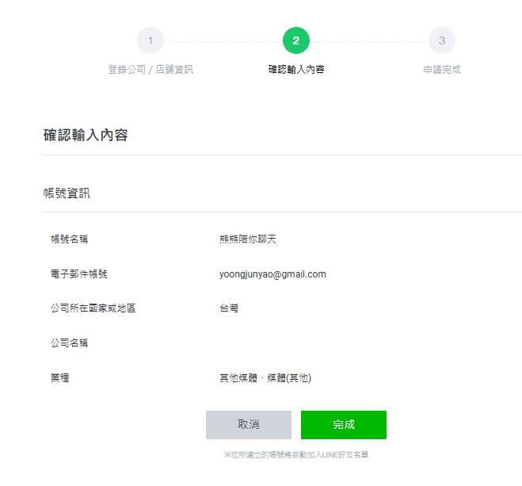

Slide 24
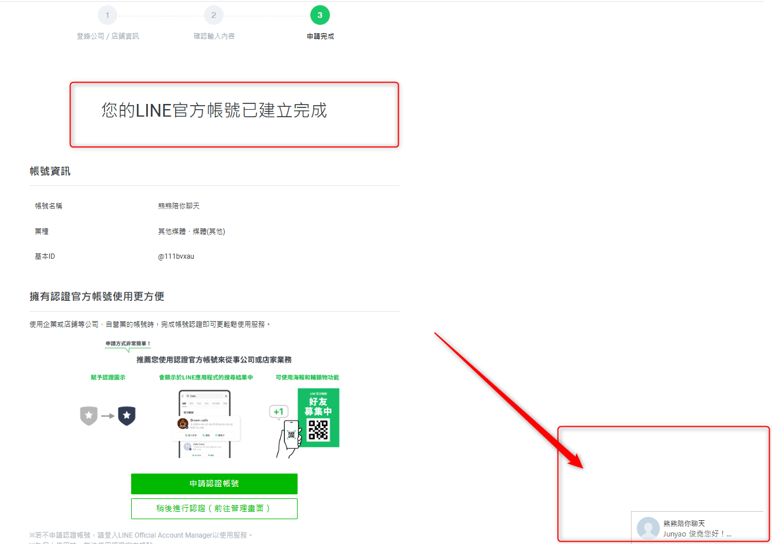

Slide 25
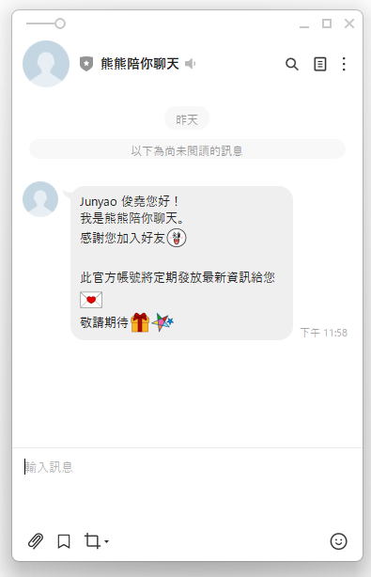

Slide 26
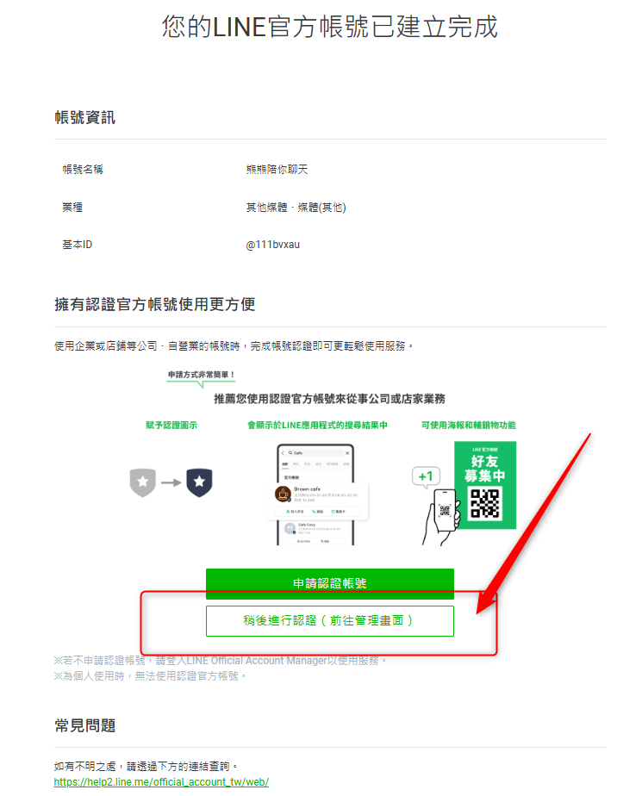

Slide 27
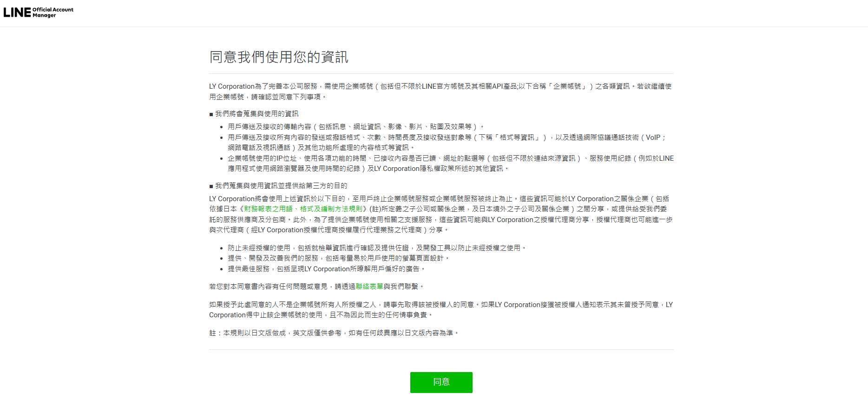

Slide 28
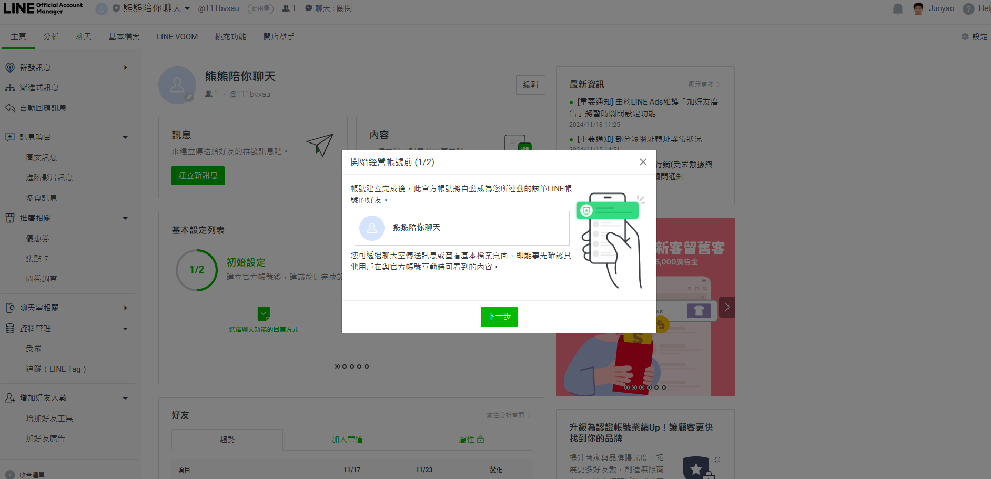

Slide 29
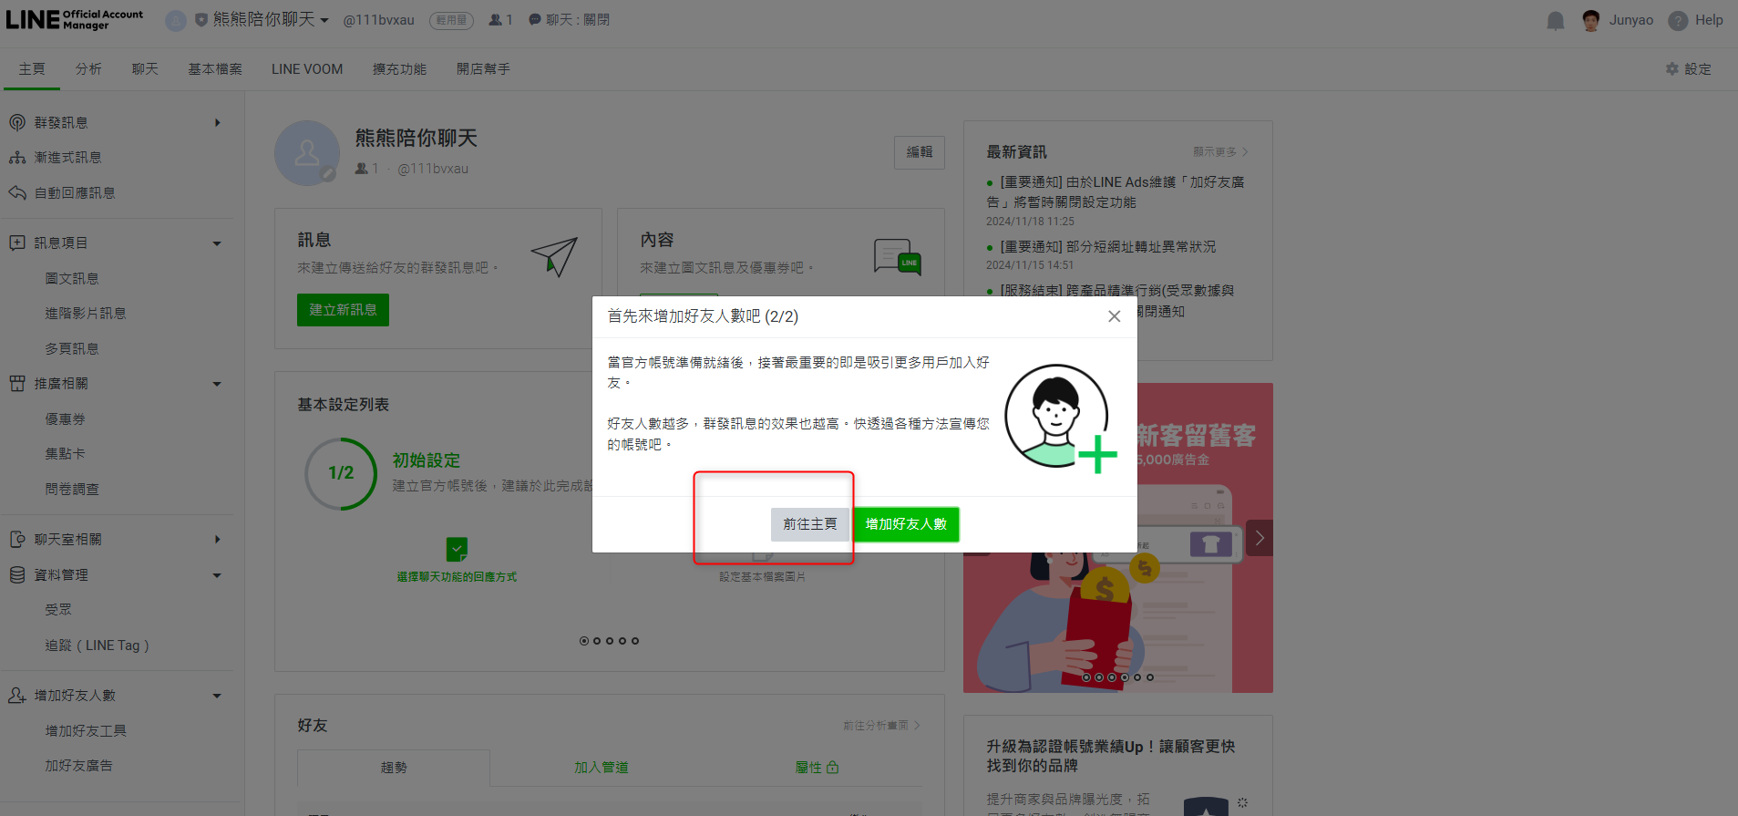

Slide 30
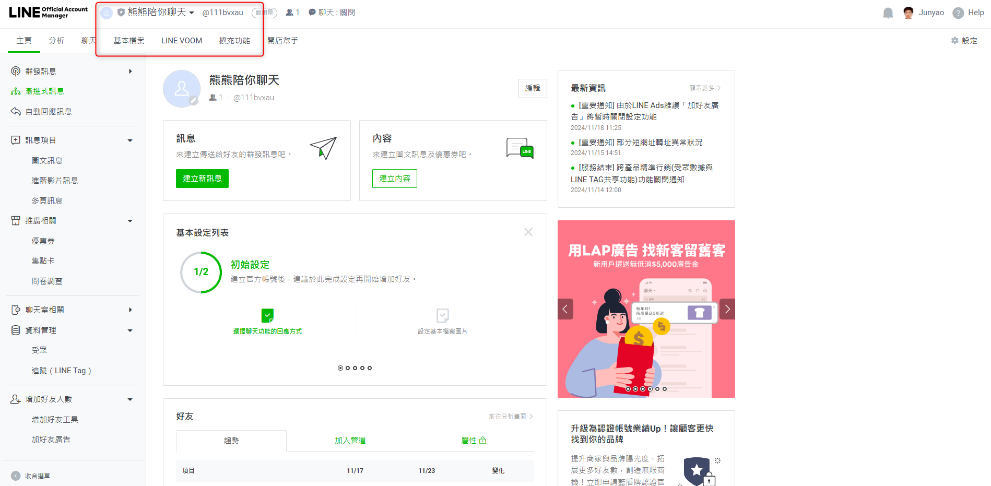

Slide 31
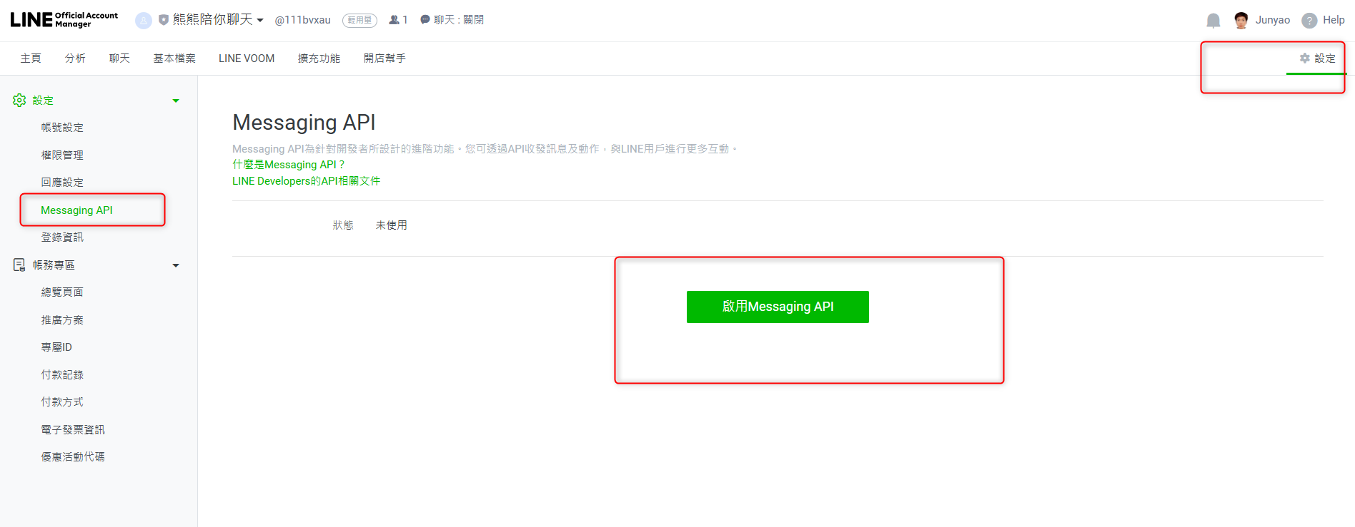

Slide 32
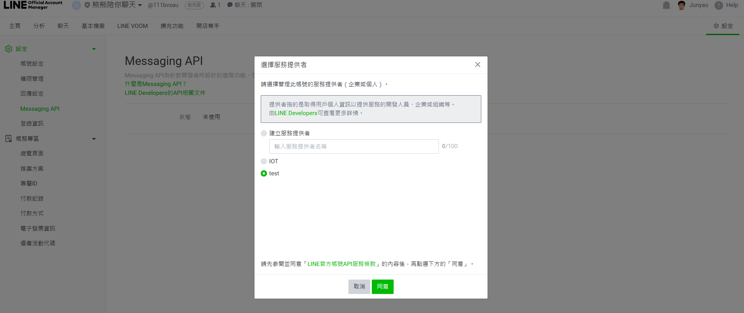

Slide 33
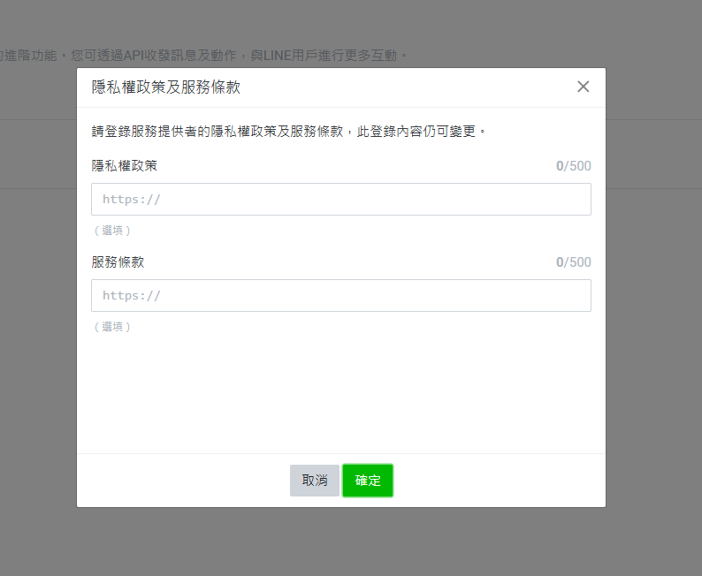

Slide 34
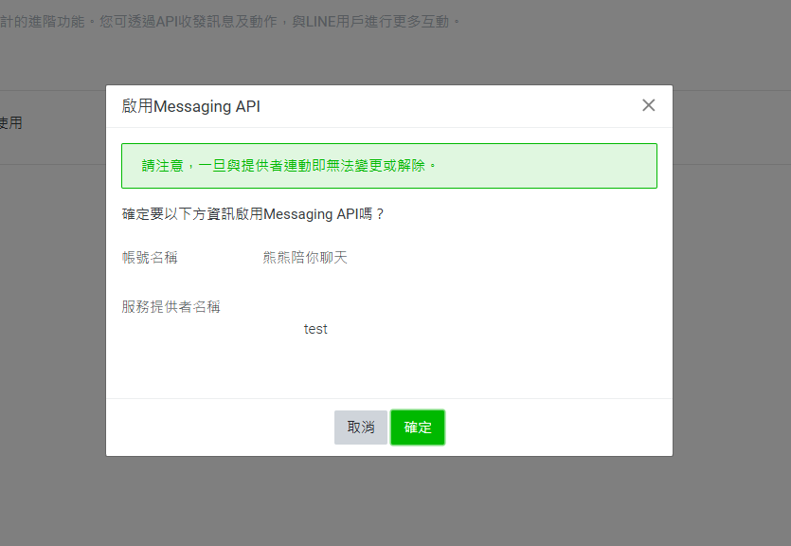

Slide 35
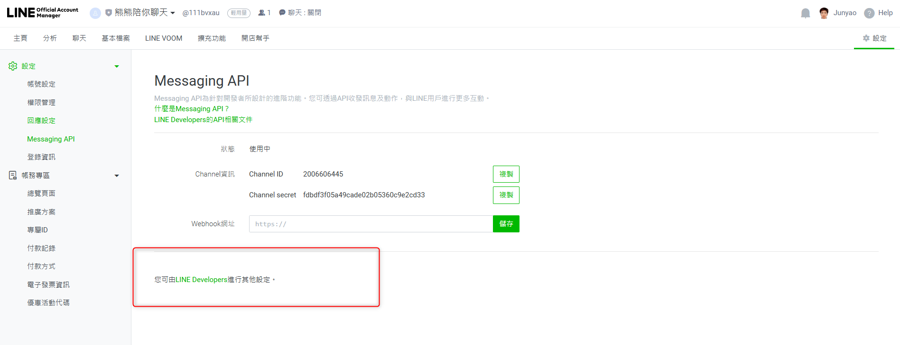

Slide 36
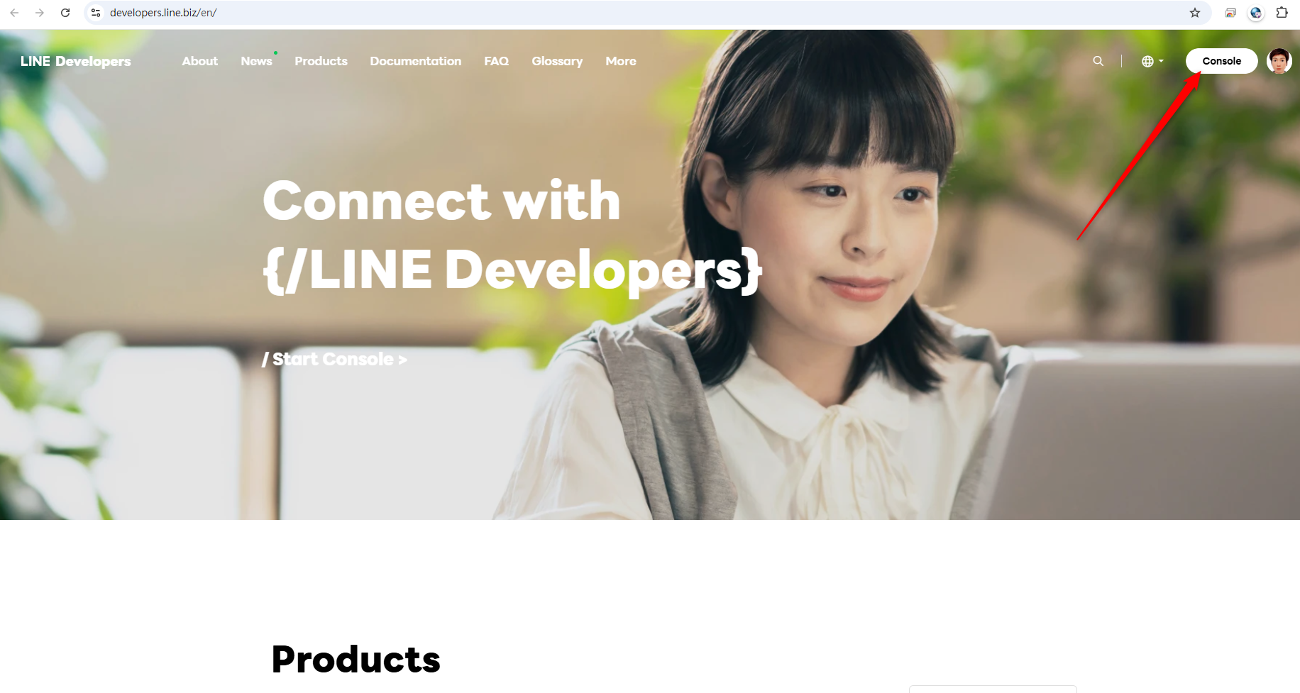

Slide 37
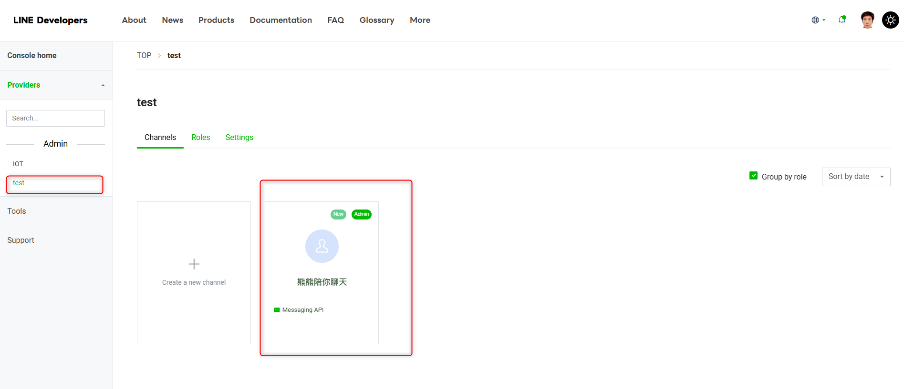

Slide 38
第二種方法

Slide 39
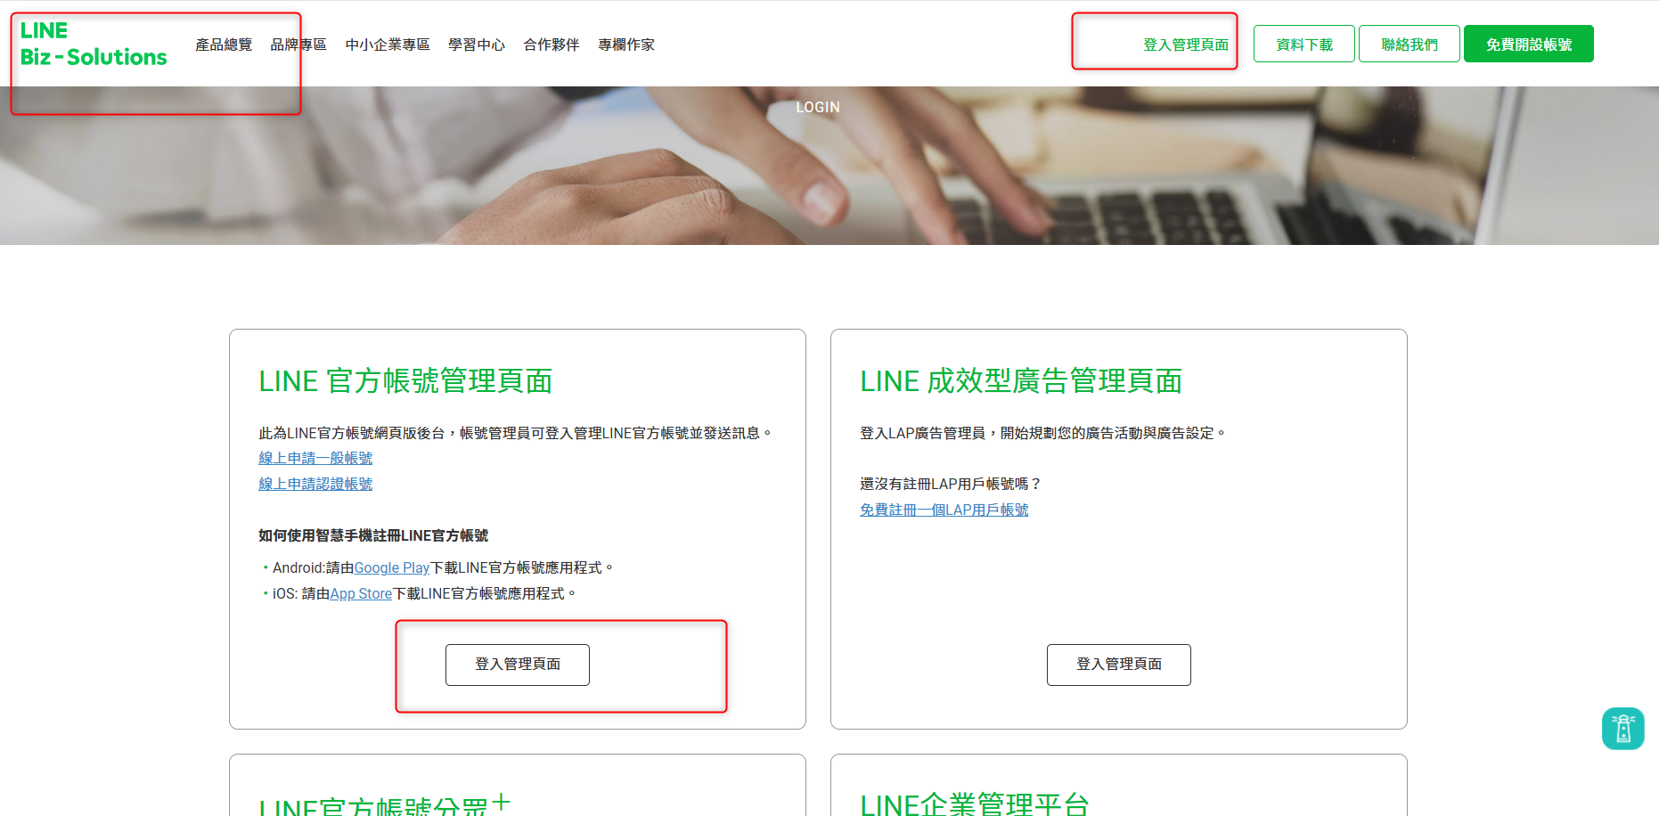
https://tw.linebiz.com/login/

Slide 40
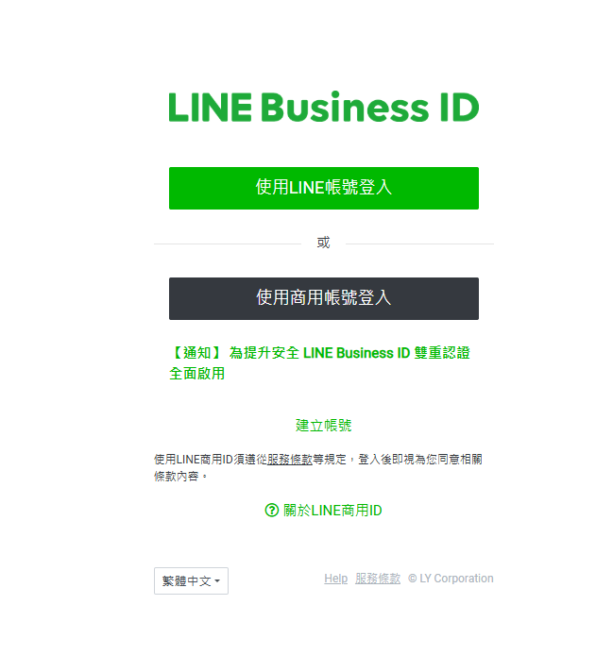

Slide 41
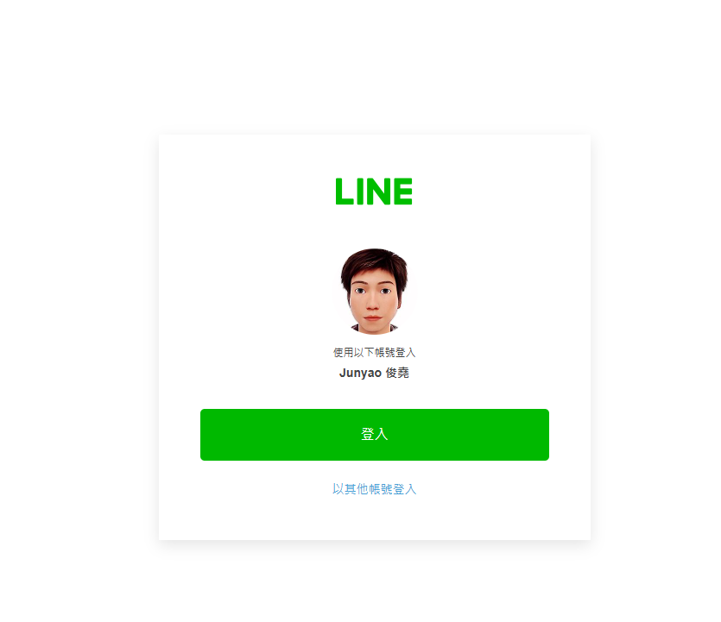

Slide 42
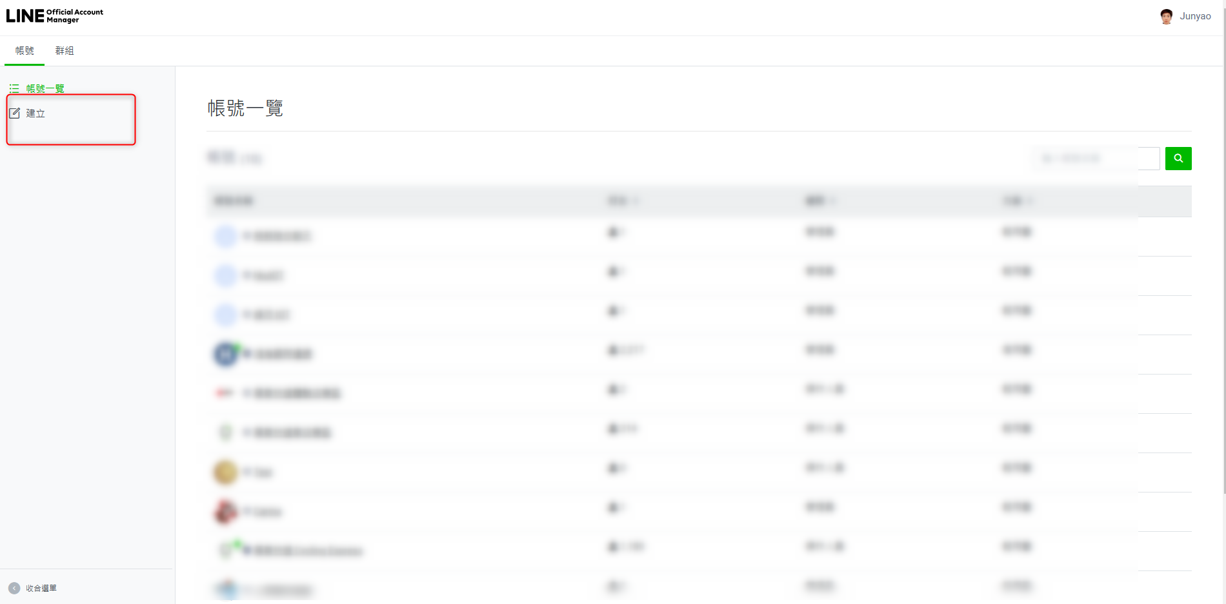

Slide 43
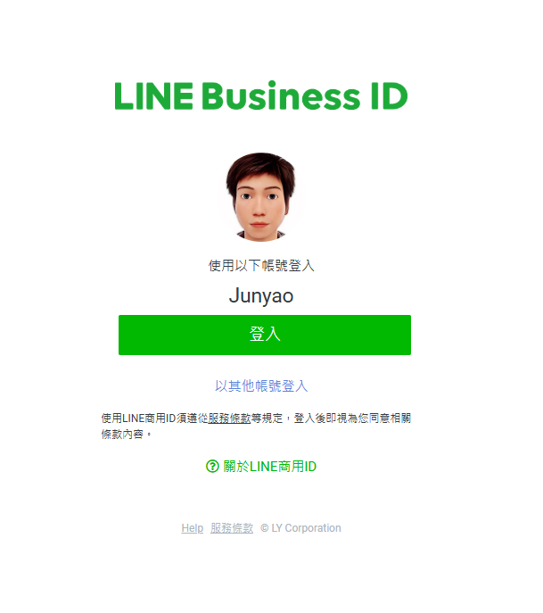

Slide 44
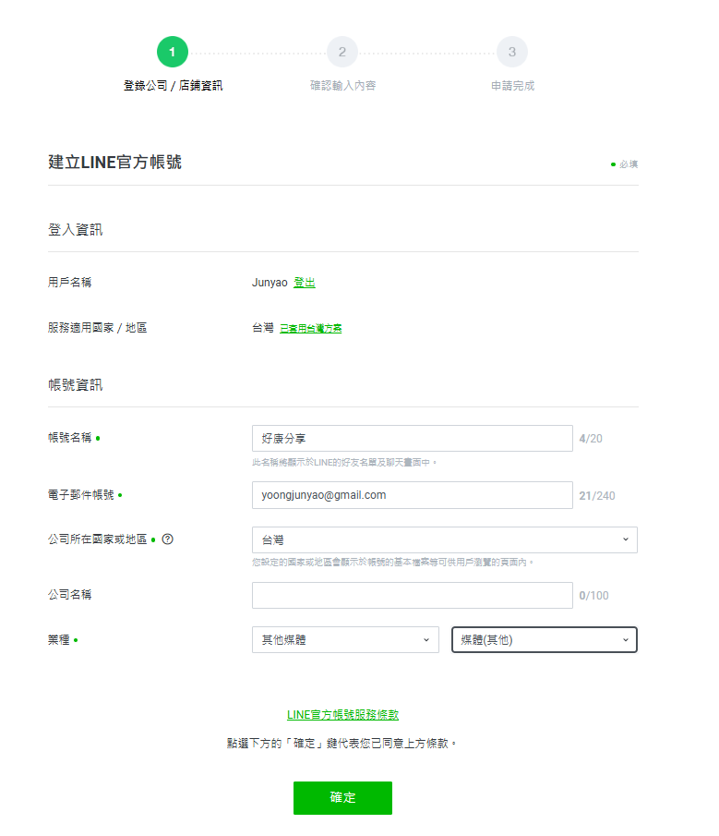

Slide 45
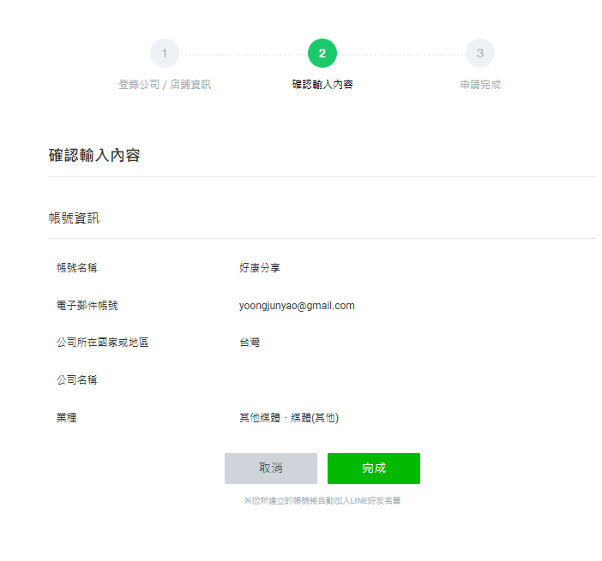

Slide 46
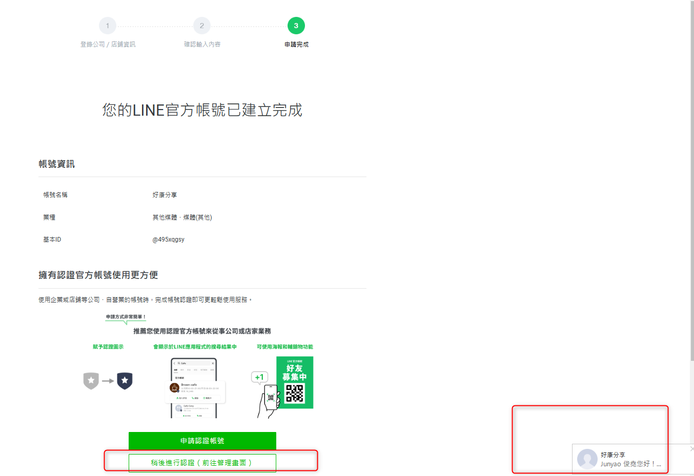

Slide 47
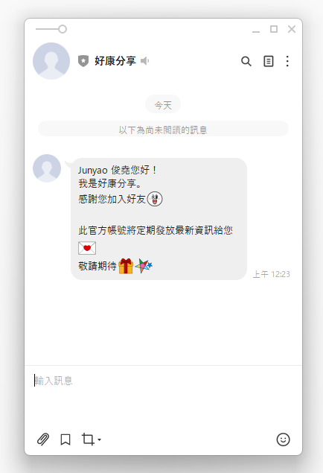

Slide 48
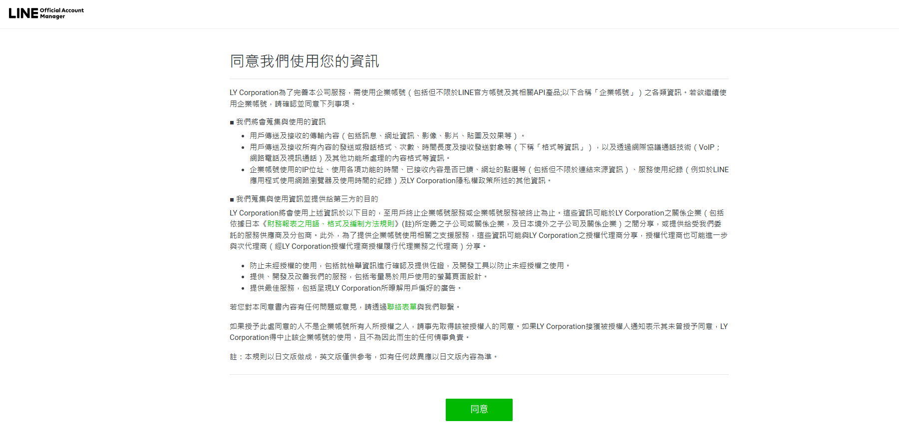

Slide 49
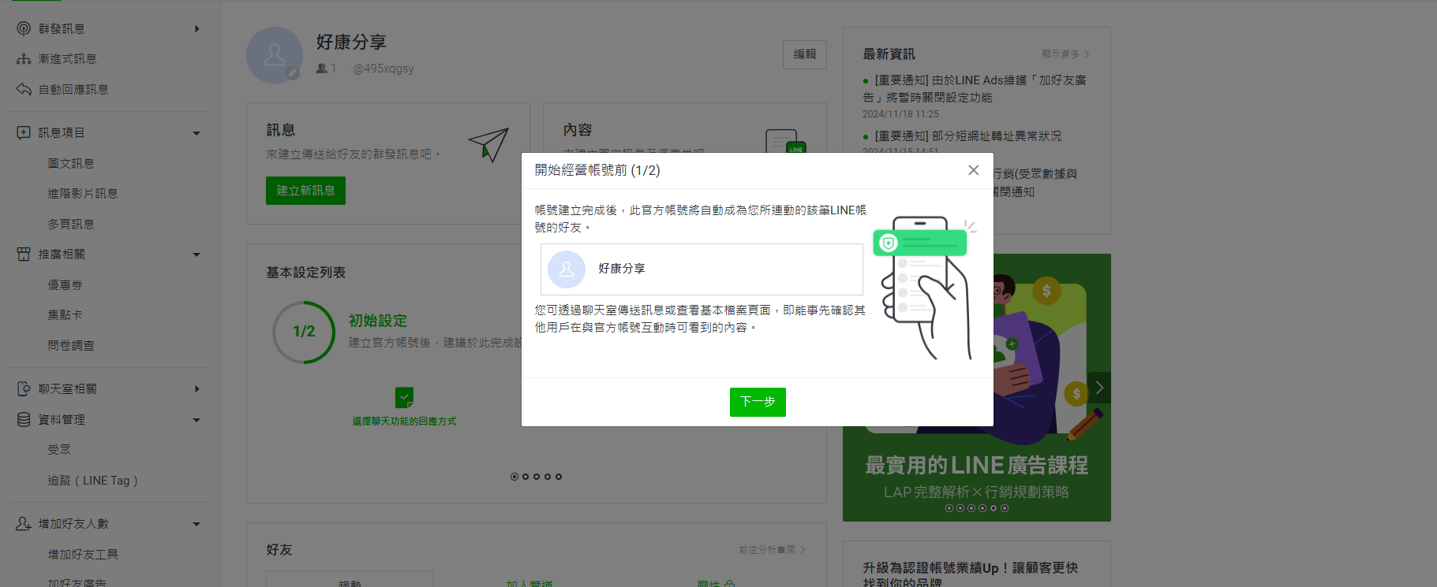

Slide 50
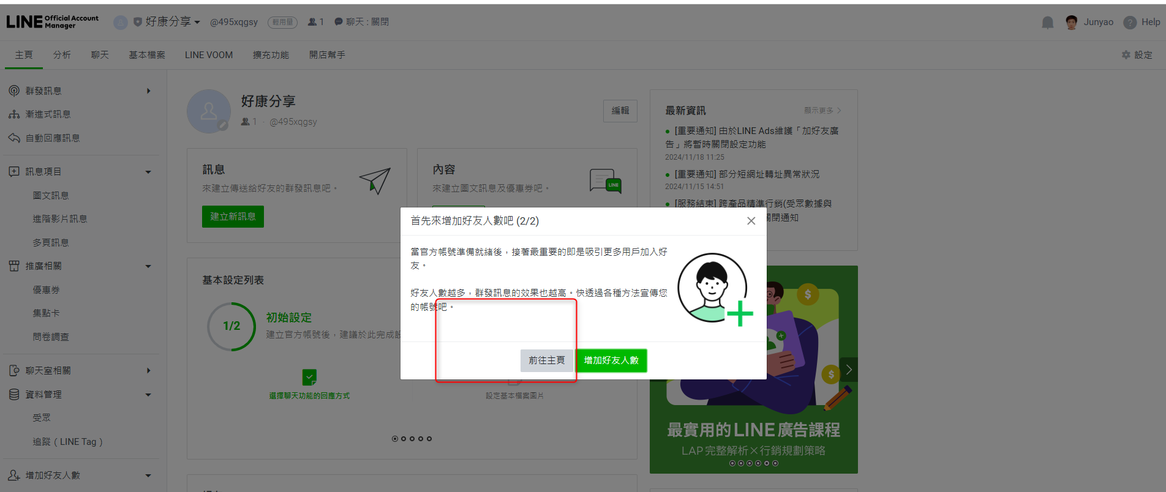

Slide 51
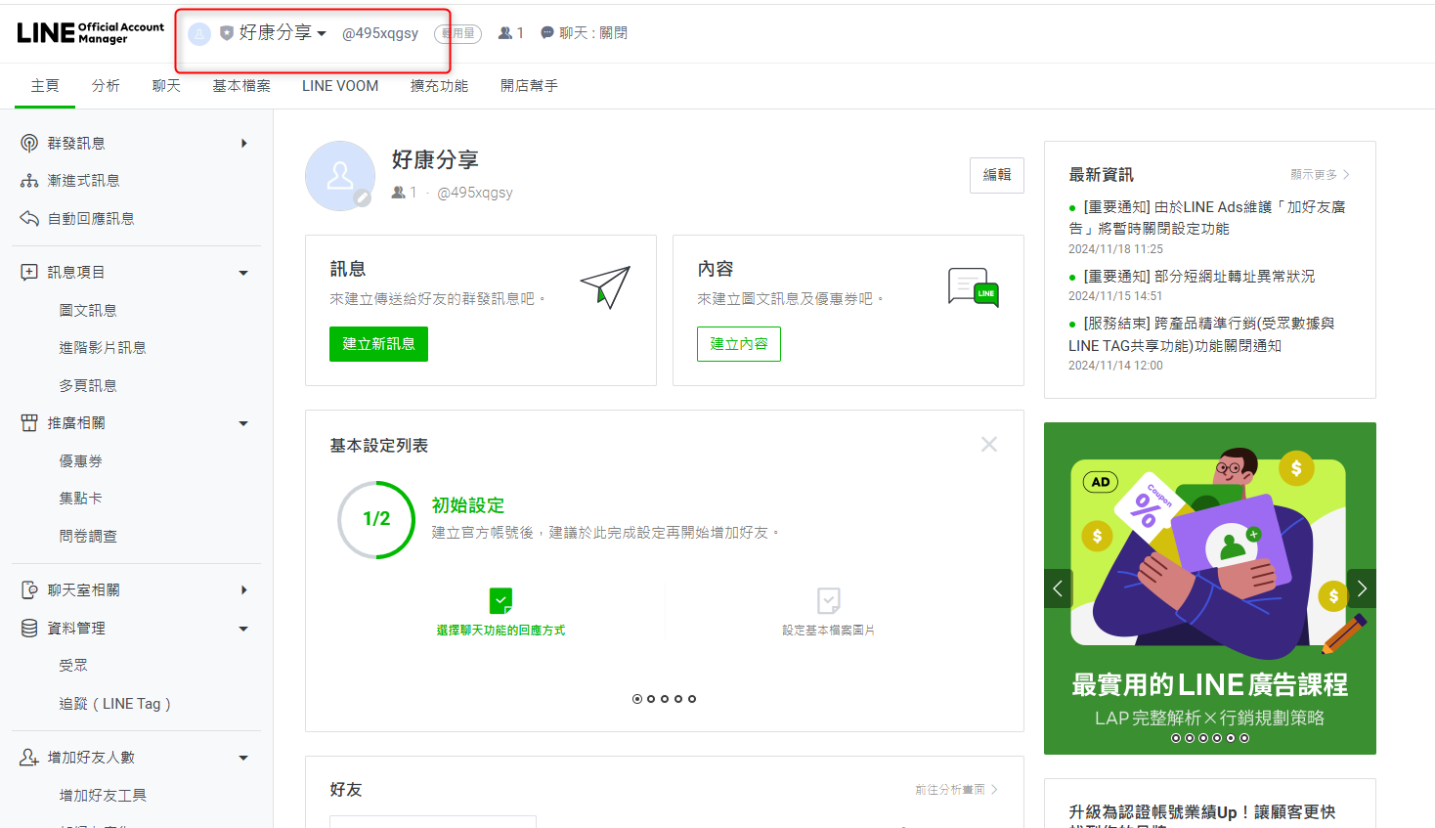

Slide 52
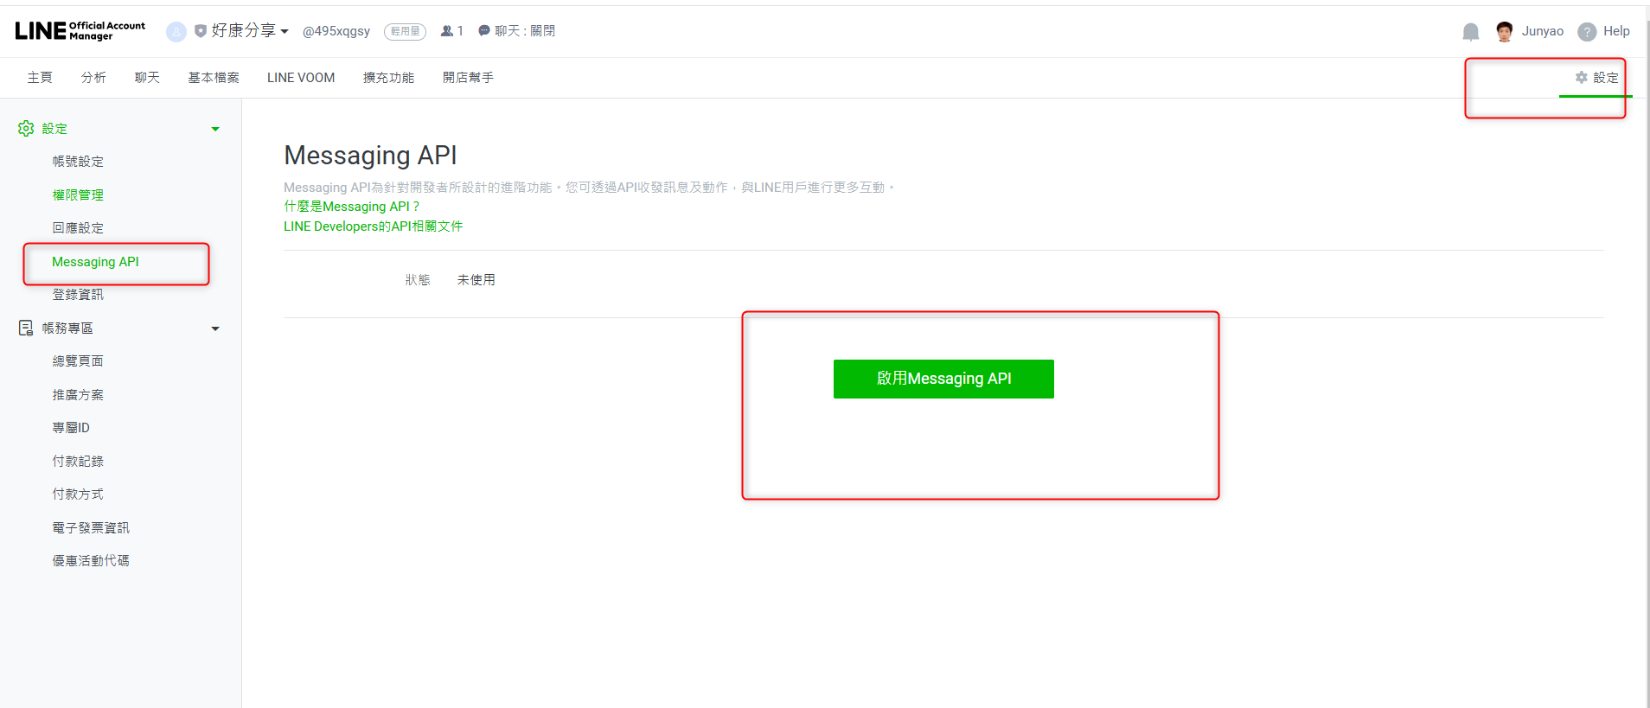

Slide 53
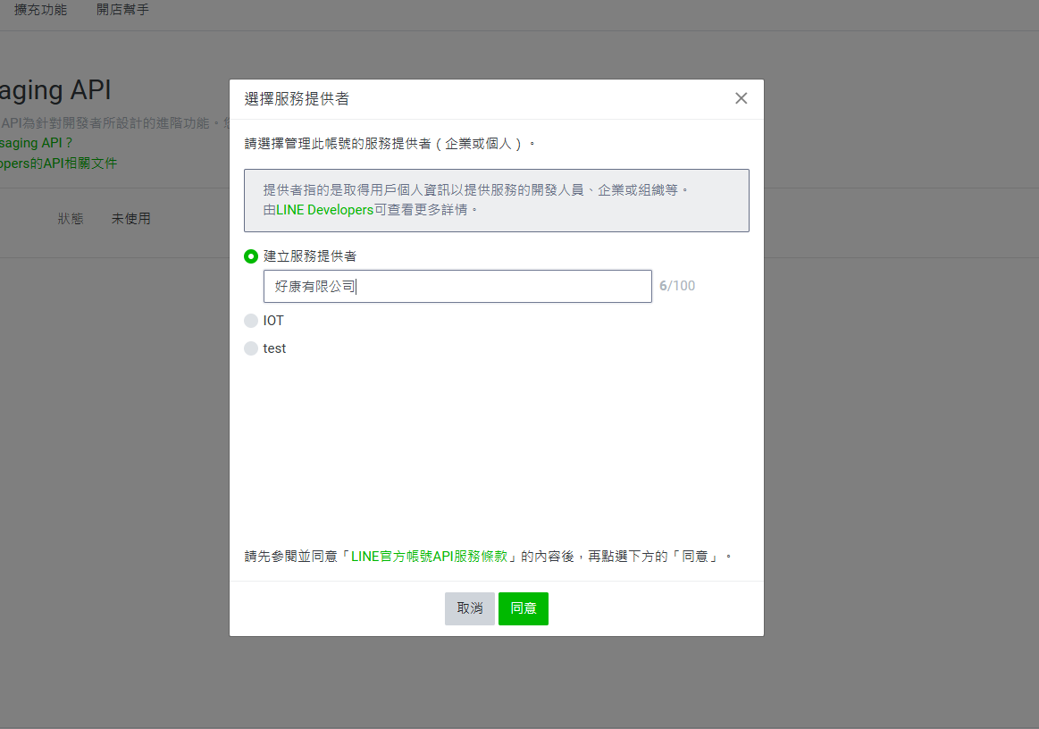

Slide 54
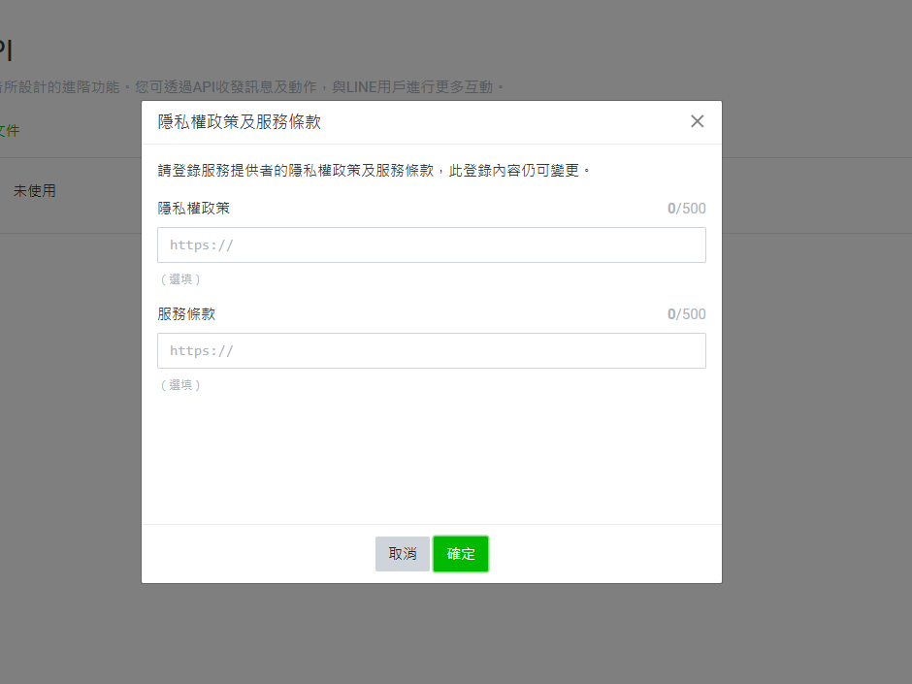

Slide 55
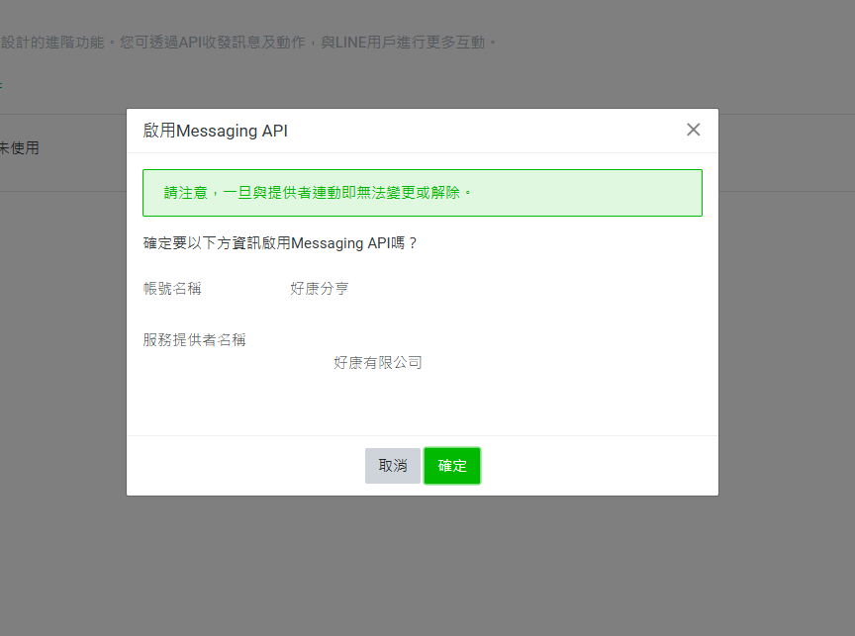

Slide 56
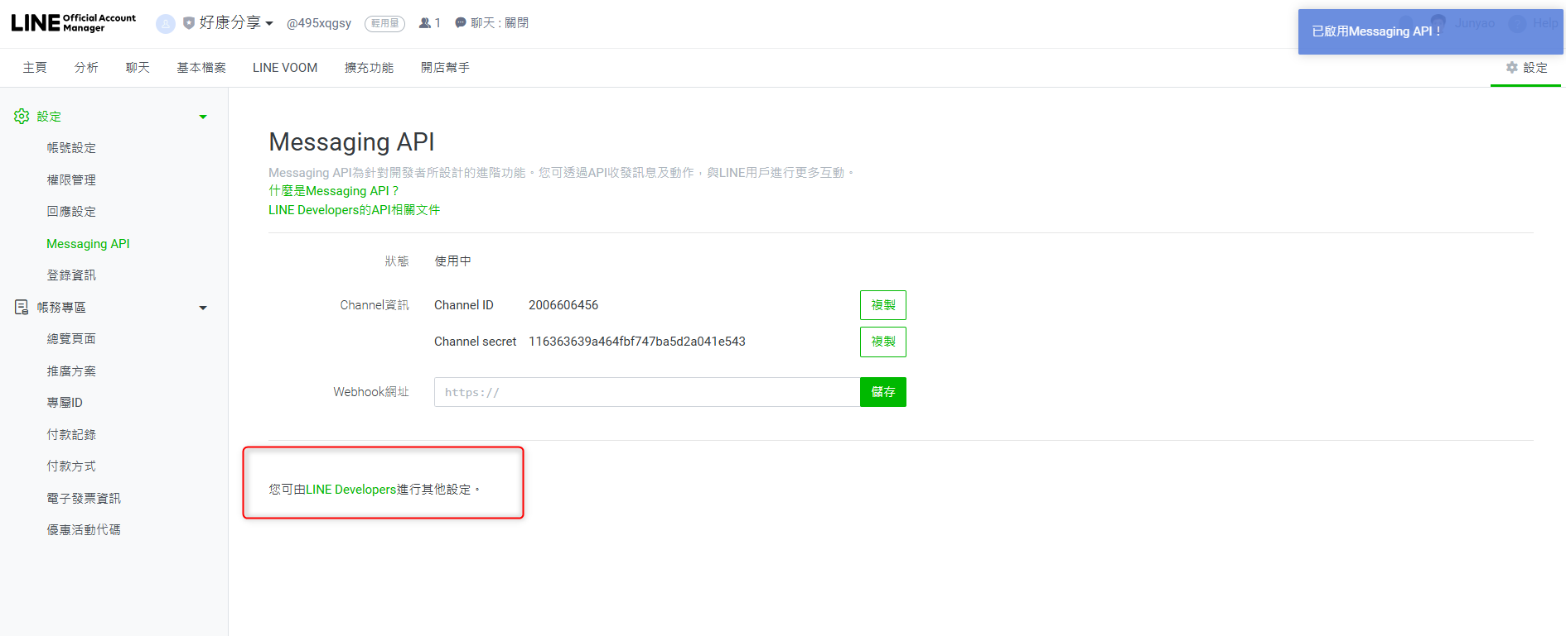

Slide 57
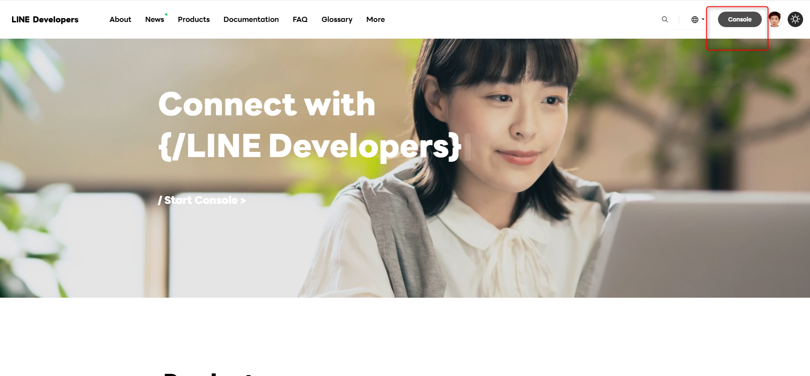

Slide 58
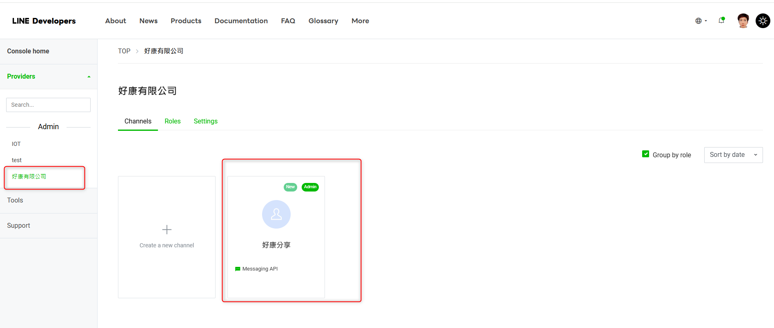

Slide 59
編輯/關閉自動回應訊息

Slide 60
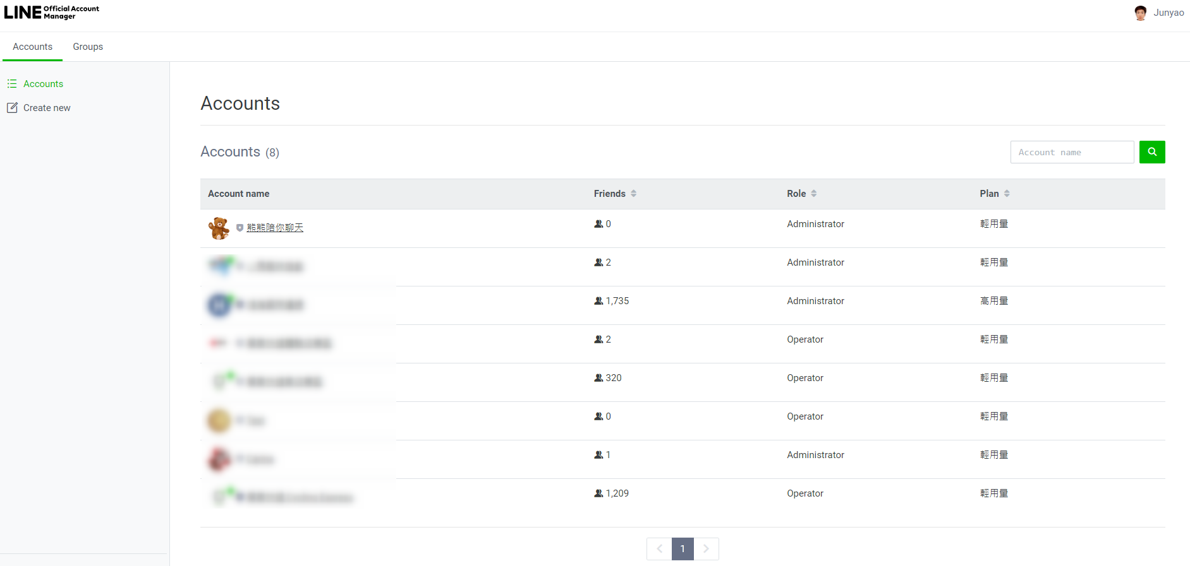
登入後，在Accounts就能看見剛剛建立的Channel自動變成了一個官方帳號。

Slide 61
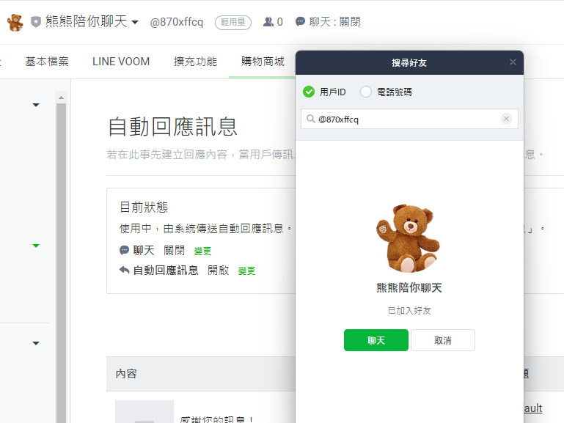

Slide 62


Slide 63


Slide 64


Slide 65


Slide 66


Slide 67


Slide 68


Slide 69


Slide 70


Slide 71


Slide 72
Line bot 建立完成
不論透過第一種方法或第二種方法，開發人員將都可透過LINE 官方帳號管理頁面(https://tw.linebiz.com/login/) 和LINE Developers頁面(https://developers.line.biz/zh-hant/) 來管理並開發LINE BOT相關程式。

Slide 73
加入LINE bot 為好友

Slide 74


Line 官方帳號管理頁面取得 LINE bot ID

Slide 75

LINE developer 控制台取得 LINE bot ID

Slide 76

LINE developer 控制台取得 LINE bot ID (續)

Slide 77
Webhook

Slide 78

Webhook
應用程式向其他應用程式提供資訊的一種方式。
https://medium.com/hookdeck/webhooks-explained-what-are-webhooks-and-how-do-they-work-90c613c055a4

Slide 79
Webhook
當建立Webhook後，讓 Line 聊天的訊息能夠透過Webhook 傳遞到Python程式去做處理。
當使用者在line聊天室裡跟Line bot聊天，會發生以下步驟:
向使用Message API 所建立的line bot 發送訊息。
訊息透過Webhook傳遞到使用者部署Python程式的伺服器。
根據Python程式的邏輯，處理訊息。
透過Webhook回傳結果到Line bot。
Line bot 發送訊息到Line 聊天室裡。

Slide 80

以下為Line developer官方網站的Message API的示意圖

Slide 81

以下為發送訊息給Line bot時的示意圖

Slide 82
Channel secret & Channel access token
在 LINE 平台中，Channel secret 和 Channel access token 是兩個重要的安全憑證，用於驗證和授權應用程式與 LINE 平台的互動。
Channel secret : 是一個由 LINE 平台生成的機密字串，用於驗證應用程式的身份。當應用程式發送請求到 LINE 平台時，會使用這個密鑰來生成簽名，以確保請求的真實性和完整性。
Channel access token : 是一個安全權杖，用於授權應用程式訪問 LINE 平台的資源。這個安全權杖允許應用程式使用 LINE 的 Messaging API 來發送訊息、接收事件通知等操作。

Slide 83

取得 Line Channel access token 和 Channel secret

Slide 84

取得 Line Channel access token 和 Channel secret

Slide 85

取得 Line Channel access token 和 Channel secret

Slide 86
Github 設定

Slide 87


Slide 88


Slide 89


Slide 90


Slide 91
Heroku設定

Slide 92


Slide 93
Heroku
Heroku 是一個平台即服務（PaaS），它抽象化了底層的基礎設施（如伺服器、網路和存儲），使開發者可以專注於應用程式的開發和部署。
Heroku 是一個可讓使用者快速部署應用程式的平台。
Heroku是一個支援多種程式語言的雲平台即服務。
在2010年被Salesforce.com收購。
Heroku作為最元祖的雲平台之一，從2007年6月起開發，當時它僅支援Ruby，但後來增加了對Java、Node.js、Scala、Clojure、Python及PHP和Perl的支援。
source : https://zh.wikipedia.org/zh-tw/Heroku

Slide 94


Slide 95

https://www.heroku.com/dynos

Slide 96
Heroku
Heroku 扮演開發者與 IaaS 之間的橋樑。
Heroku 提供了一個平台，使開發者能夠更輕鬆地使用基礎設施即服務（IaaS）資源，而不需要直接管理這些資源的複雜性。

Slide 97


Slide 98


Slide 99


Slide 100


Slide 101


Slide 102


Slide 103


Slide 104


Slide 105


Slide 106


Slide 107


Slide 108


Slide 109


Slide 110


Slide 111


Slide 112
Line Bot 設定

Slide 113


Slide 114
Line Bot機器人串接與測試

Slide 115

下載相關程式
https://github.com/yoongjunyao/linebot

Slide 116

push message與回覆reply message

Slide 117

Procfile heroku專用
requirements.txt heroku給我很乾淨的電腦,執行app.py 需要用到這些套件

Slide 118


Slide 119


Slide 120


Slide 121

取得 Channel secret

Slide 122


Slide 123

取得 Channel access token

Slide 124

取得 Channel access token

Slide 125

取得 該LINE BOT UID

Slide 126


Slide 127


Slide 128


Slide 129


Slide 130


Slide 131


Slide 132


Slide 133


Slide 134


Slide 135


Slide 136


Slide 137


Slide 138


Slide 139


Slide 140


Slide 141


Slide 142


Slide 143


Slide 144


Slide 145


Slide 146


Slide 147


Slide 148


Slide 149


Slide 150
https://developers.line.biz/en/docs/messaging-api/sticker-list/#send-sticker

Slide 151
Line Developers Documentation
https://developers.line.biz/en/docs/

Slide 152

Microsoft Azure
Microsoft Azure 是微軟的公用雲端服務 (Public Cloud Service) 平台，是微軟線上服務 (Microsoft Online Services) 的一部份，自 2008 年開始發展，2010年2月份正式推出，目前全球有54座資料中心以及44個CDN跳躍點 (POP)。

Slide 153
Azure提供的服務有哪些？
基礎設施即服務 / IaaS ( Infrastructure as a Service ) :
當購買、安裝、設定及管理軟體 (包括作業系統、中介軟體與應用程式) 時，可由Azure 來管理基礎結構，相當節省時間也很方便。而IaaS 也可視公司或個人需求快速增加與減少，每個資源都是獨立服務元件。
平台即服務 / PaaS ( Platform as a Service ) :
Azure 負責提供並管理大部分的基礎設施，讓使用者只需要負責管理自己的資料以及應用程式，把使用者從繁複的基礎設施管理解放出來，就可以專注在應用程式優化以及精進商業邏輯。
軟體即服務 / SaaS ( Software as a Service ) :
Microsoft Azure 提供從硬體到上層應用程式一整套的服務，使用者可以直接透過 Azure 所提供的軟體，像是常見的線上郵件 Outlook 都是大眾平時都有在使用的 SaaS。

